Slide 1
Toča

Slide 2
Nastanek toče
V prvi fazi se pri dovolj razvitem kumulonimbusu na njegovem vrhu ustvarijo jedrski elementi kristalov v obliki sode. Na te kristale se lepijo podhlajene vodne kaplice, ki zaradi kondenzacije nastajajo istočasno kot kristali zaradi sublimacije.
Voda se okoli kristalov spreminja v tanke plasti ledu. Ker pa je v kumulonimbusu zelo močno turbulentno gibanje, se jedra toče v oblaku gibljejo v krožnici vse dokler njihova teže ni večja, kakor pa vzgonsko gibanje v oblaku.
Pri gibanju ali kroženju se zrna toče v oblaku stalno večajo na račun podhlajenih vodnih kapljic. Ko toliko narastejo in pridobijo težo, da jih vzponski tokovi ne morejo več dvigniti, padajo na zemeljsko površino.
Ko presekamo zrno toče, se pokaže, da je jedro sestavljeno iz trdegasnega, okrog katerega so nalepljene plasti ledu.

Slide 3
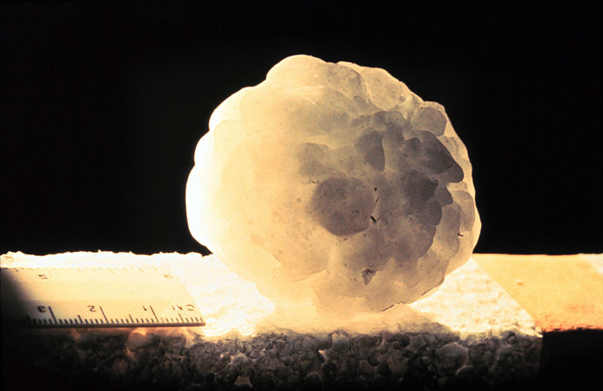
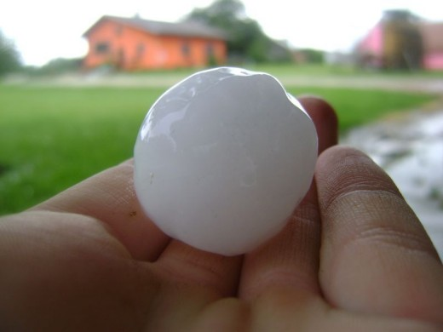
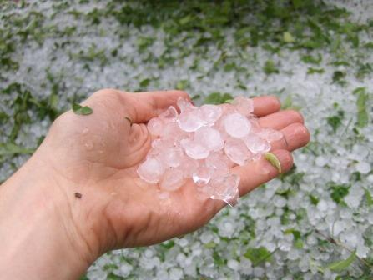
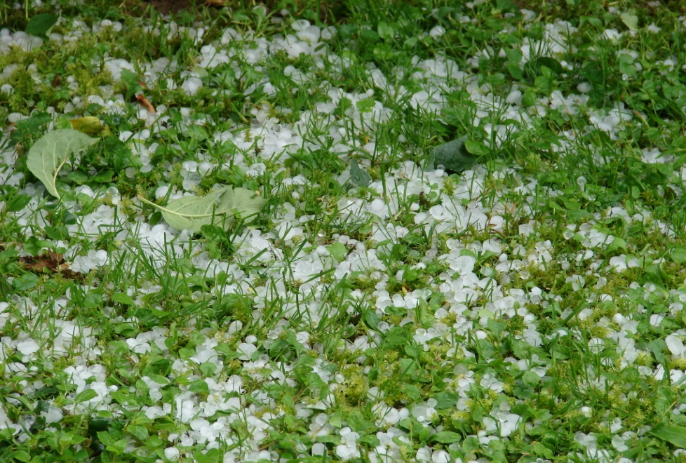

Slide 4
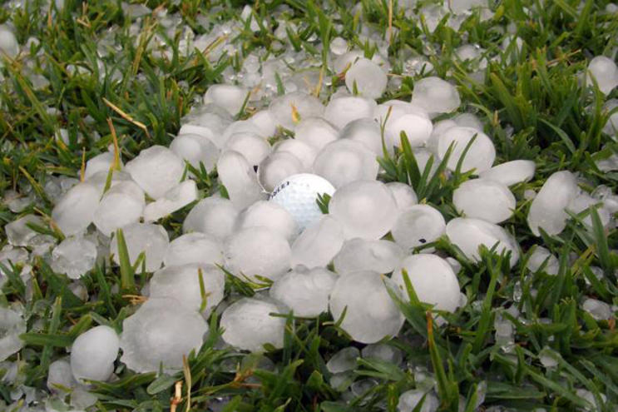
Kje pada toča?
Toča pada vedno le na ožjih podolgovatih odsekih. So določeni predeli zemeljske površine, kjer toča izredno pogosto pada, medtem ko se na drugih področjih sorazmerno poredko pojavi. Ta naravni pojav je odvisen predvsem od orografije in pa smeri gibanja neviht.

Slide 5
Škoda zaradi toče
Že drobna toča s premerom okoli 1 cm povzroča škodo na poljščinah in v vinogradih, saj zrna scefrajo liste in lomijo mladike.
Debelejša toča dela škodo tudi na avtomobilih, na strehah in na okenskih steklih.
Toča, debela 2 cm, lahko pusti na strehi avtomobila že majhno jamico, toča debela 5 cm, pa takoj razbije strešnik in na nezaščiteni človeški glavi lahko povzroči resne poškodbe.

Slide 6
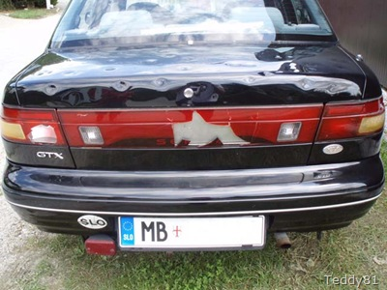
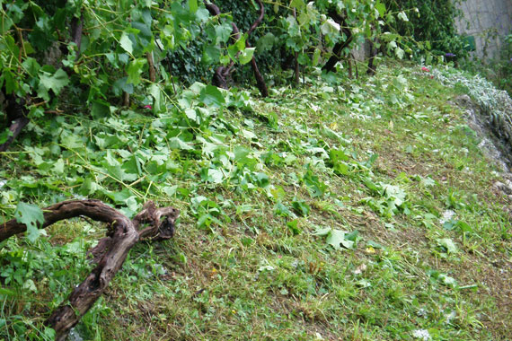

Slide 7
Velikost zrn
Velikost zrn toče je zelo različna. Najpogosteje so zrna toče v območju premera do 1 cm. Vendar se pojavlja tudi toča s premerom 2 do 3 cm. Pri zelo močnih nevihtah pa je že nastala toča, ki je bila debela kot golobja in kokošja jajca. Ta zrna toče so tehtala od 500 gramov do 1 kilograma. Do sedaj največja zrna toče so padala na Kitajskem leta 1092, ko so izmerili zrno toče s premerom 21 cm in težko 4.5 kg. Tudi pri nas se debela toča pojavi vsakih nekaj let. V Ljubljani je junija leta 2000 padala toča, debela kar 5 cm, lahko je tudi večja.

Slide 8
Velikost zrn

Slide 9
Viri
http://sl.wikipedia.org/wiki/To%C4%8Da
http://www.google.si/search?tbm=isch&hl=sl&source=hp&biw=1280&bih=880&q=to%C4%8Da&gbv=2&oq=to%C4%8Da&aq=f&aqi=g2g-S8&aql=&gs_sm=e&gs_upl=2134l2933l0l3189l4l4l0l0l0l0l156l482l1.3l4l0

